Slide 1

너를 위한 파이썬(Python) set & frozenset
강사 : 쿵스보이 (얼짱 뮤지션)

Slide 2




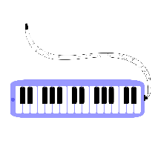



차 례
001
자료형 분류
002
003
Notes:
https://wikidocs.net/91520

Slide 3
1
파이썬
001. Set & frozenset

Slide 4
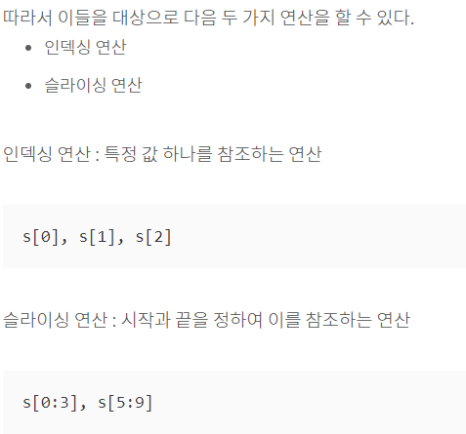
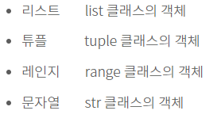
자료형 분류
1
파이썬이 제공하는 다음과 같은 자료형들을 가리켜 '시퀀스 타입'
이들에겐 저장된 값의 순서 정보(위치 정보가) 존재한다는 특징이 있다.
즉 저장된 값의 순서 정보가 존재하는 것이 시퀀스 타입의 가장 큰 특징
Notes:
https://taehyeki.tistory.com/136

Slide 5
매핑 타입
1
매핑 타입
딕셔너리 dict 클래스의 객체
매핑 타입은 본질적으로 저장된 값의 순서 또는 위치 정보를 기록하지 않는 자료형이다.
(3.7버전 부터는 순서 유지 하기 시작했지만 본질적으로는 이렇다.)
이를 대상으로 인덱싱이나 슬라이싱 연산이 불가능
Notes:
https://taehyeki.tistory.com/136

Slide 6
셋타입의 이해
1
set 타입
셋(set) set 클래스의 객체
프로즌셋 frozenset 클래스의 객체
셋 타입은 말 그대로 수학의 집합을 표현한 자료이다. 집합은 다음 두가지 특징을 가지고 있다.
수학의 집합은 저장 순서를 유지하지 않는다.
수학의 집합은 중복된 값의 저장을 허용하지 않는다.
Notes:
https://taehyeki.tistory.com/136

Slide 7
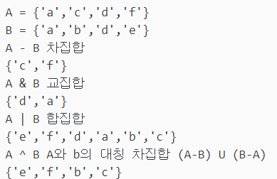
Frozenset 과 set 차이
1
set 예제
set은 { } 안에 넣어 dict와 비슷하게 생격지만
dict은 키와 값을 쌍으로 저장하지만 set은 값만 넣어준다.
Notes:
https://taehyeki.tistory.com/136

Slide 8
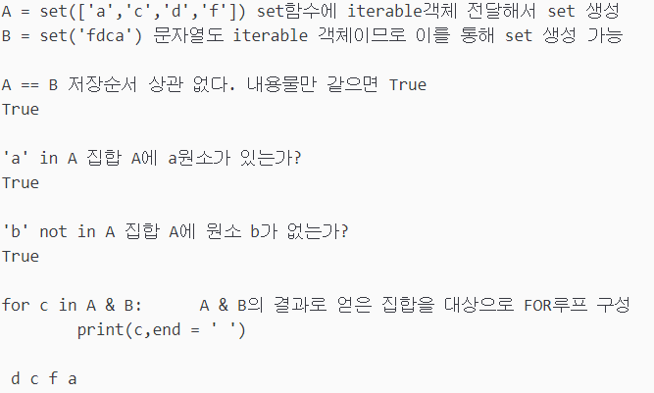
Frozenset 과 set 차이
1
set 예제
iterable객체를 set()안에다 두면 set이 만들어진다.
빈 집합을 만들고 싶으면 set()만 쓰면된다.
Notes:
https://taehyeki.tistory.com/136

Slide 9
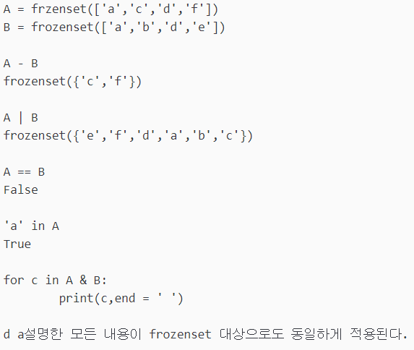
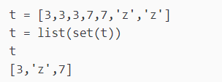
Frozenset 과 set 차이
1
frozenset 예제
셋을 활용해서 중복된 값을 제거할 수도 있다
Notes:
https://taehyeki.tistory.com/136

Slide 10
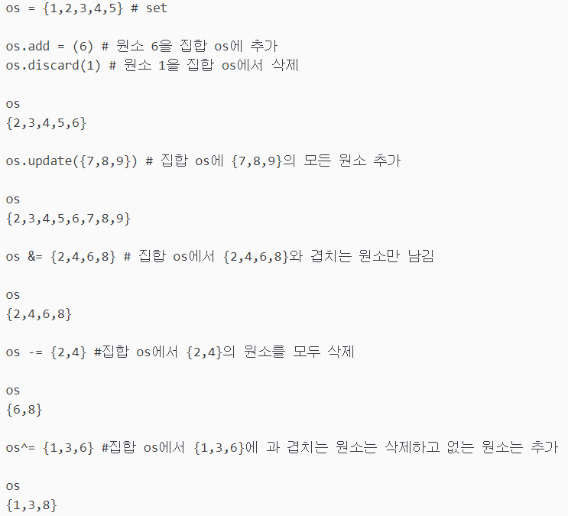
set 변경가능, frozenset 변경 불가
Notes:
https://taehyeki.tistory.com/136

Slide 11
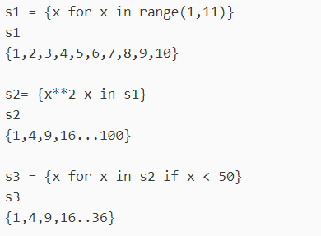
Set 컴프리헨션
리스트와 딕셔너리를 대상으로 한 '컴프리헨션'을 소개하였다. 여기에 더해 set도 컴프리헨션이 가능
Notes:
https://taehyeki.tistory.com/136

